Slide 1
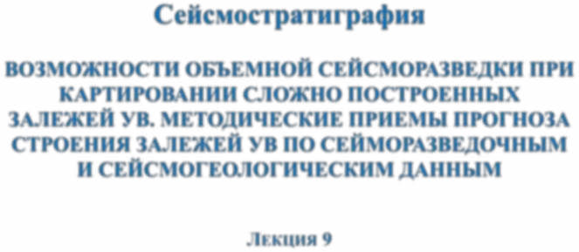
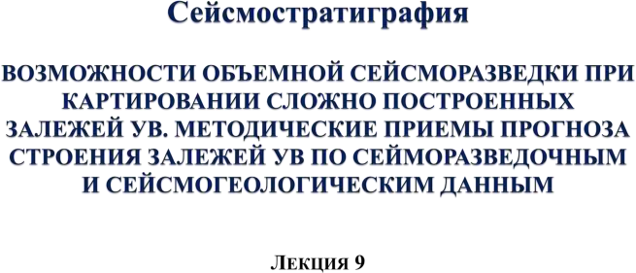

Казахский Национальный Исследовательский Технический Университет, Кафедра “Геофизики”

Slide 2
Длина волны и разрешающая способность
Длина сейсмической волны - основная единица измерения в сейсморазведке. Возможность обнаружения исследуемого объекта зависит от того, каковы его размеры в сравнении с длиной волны. Основная часть энергии сейсмического импульса приходится на полосу частот, в центре которой располагается преобладающая частота (величина, обратная главному периоду колебания, т. е. времени между соседними точками синусоиды, имеющими одинаковую фазу). Указанные величины связаны простым соотношением:
длина волны = скорость х период = скорость/частота.
Скорости сейсмических волн в неглубоко залегающих породах (ниже уровня грунтовых вод) обычно составляют 1500 — 2000 м/с, а преобладающая частота отражений из этой зоны близка к 50 Гц, т. е. длина волны варьирует в пределах от 30 до 40 м*.
В глубоких областях земной коры скорости достигают значений 5000 — 6000 м/с, причем преобладающие частоты отражений от глубоких границ обычно низкие, порядка 20 Гц, что соответствует длинам волн в 250 - 300 м. Таким образом, в повседневной практике сейсморазведки мы имеем дело с волнами, длина которых варьирует в пределах — от 30 до 300 м.
В общем случае длина волны увеличивается с глубиной: 1) из-за возрастания скорости;
2) из-за уменьшения частот. Таким образом, чтобы найти соответствующее отображение на сейсморазрезах, глубинные объекты должны быть значительно крупнее близповерхностных объектов.
28.04.2023
КазНИТУ им.К.И.Сатпаева 2

Slide 3
Длина волны и разрешающая способность
Под разрешающей способностью понимается способность различать соседние объекты. Обычно она определяется как минимальное расстояние между двумя объектами, на котором они еще различимы, а не сливаются в один. При интерпретации данных сейсморазведки различают разрешающую способность но двум направлениям: по вертикали (по времени или по глубине) и по горизонтали (от трассы к трассе).
Единственно возможным способом повлиять на длину волны является управление частотой сейсмических колебаний. Можно улучшить разрешающую способность МОГТ за счет записи более высоких частот и более широкой полосы частот. Этого можно было бы добиться использованием источников сейсмических волн, обогащенных высокочастотными колебаниями, и принятием мер против подавления высоких частот при регистрации и обработке сигналов.
Для достижения наилучшей разрешающей способности необходимо принять интервал дискретизации сигналов меньше, чем широко используемый интервал 4 мс, при котором
необходима предварительная фильтрация заграждающим
частоты, превышающие 70 Гц.
Разрешающая способность по вертикали
фильтром, подавляющим все
Разрешающая способность по вертикали может расстояние между отражающими границами, при
быть
определена
как минимальное
котором они еще различимы как две
поверхности раздела, а не сливаются в одну.
4

Slide 4
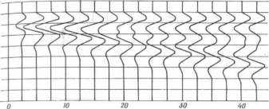
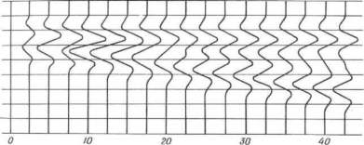
Длина волны и разрешающая способность
Рис. 1. Отражение сейсмических колебаний от тонкого пласта, когда подстилающие и перекрывающие породы имеют одинаковую литологию. Скорость волн в пласте принята равной 2500 м/с; при частоте импульса 50' Гц длина волны составляет 50 м*. Цифрами обозначена мощность пласта в метрах; марки времени нанесены через 10 мс. а — импульс минимально-фазовый; б — импульс нуль- фазовый с тем же частотным спектром.
а
Разрешающая способность зависит от уровня помех, способности интерпретатора улавливать незначительные изменения формы сигнала и т. п. В общем считается, что разрешающая способ- ность равна примерно 1/8 —1/4 длины волны. В идеальных случаях, например при простом строении среды и в условиях отсутствия помех, при наличии четкого опорного горизонта возможно различать и более близко расположенные границы раздела.
4

Slide 5
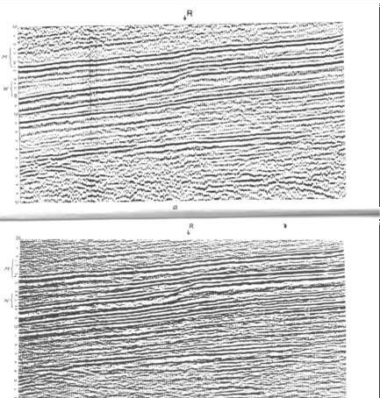
Длина волны и разрешающая способность
Рис. 2. Профиль вкрест простирания пластов. Восточный Техас. Основные отражения в общем соответствуют границам между крупными стратиграфическими подразделениями разреза.
Формации Мидуэй (М) и Вудбайн (W) представлены отложениями, которые наращивались в сторону моря. Кромка рифа Эдвардз обозначена стрелкой (R) а — разрез, полученный в результате обычной обработки. 6- разрез получен с использованием программы PULSE, позволяющей заменить импульс источника эквивалентным ему сжатым импульсом, постоянным по форме.
Такая обработка позволила повысить разрешающую способность, более четко выделить выклинивания слоев в формации Вудбайн.
28.04.2023
5

Slide 6

Акустическая жесткость и коэффициент отражения
Амплитуда отражения (и, соответственно, проходящей волны) зависит от разницы в скорости и плотности двух соседствующих слоев. Произведение этих двух параметров среды называется акустической жесткостью:
Z = ρV
где Z – акустическая жесткость;
V – пластовая скорость;
ρ– плотность пород.
Акустическую жесткость часто называют еще акустическим сопротивлением или импедансом. Это реально измеряемое в лабораторных условиях свойство горных пород, измеряемое в любой точке. Важно, что для волн разной природы: продольных и поперечных, вследствие разной скорости прохождения по ним волн, акустическая жесткость разная.
Примечание: Основной вклад в значение акустического импеданса вносит скорость.
Коэффициент отражения определяется формулой:
(5.1)
где R – коэффициент отражения
Z – акустическая жесткость.
КазНИТУ им.К.И.Сатпаева

Slide 7
Акустическая жесткость и коэффициент отражения
В формулу входят только акустические жесткости выше и ниже лежащего слоев. Коэффициент отражения лежит в пределах от 1 до -1. Если нижележащий пласт имеет
большую акустическую жесткость, положительный. Если нижележащий
чем вышележащий, то коэффициент отражения пласт имеет акустическую жесткость ниже, чем
вышележащий (например, кровля угольного пласта, или кровля битуминозных отложений баженовской свиты), то коэффициент отражения отрицательный. Это означает, что отраженный сигнал имеет полярность, противоположную падающему.
Заметим, что эта формула является приближением, которое удовлетворительно действует только при углах падения, близких к нормальному.
В этой формуле важно то, что амплитуды отражений зависят от акустической жесткости, а не от скорости или плотности по отдельности. Поэтому, наиболее корректно получить из сейсмических данных вначале коэффициенты отражения, а уже из них постараться вычислить акустические жесткости. Выделить из последних скорости и плотности по отдельности уже сложнее, хотя и возможно, но точность определения при этом уменьшается.
Условно приняв амплитуду падающей волны за 1, с помощью формулы коэффициента отражения мы можем рассчитать как амплитуду отраженной волны, так и амплитуду проходящей волны.
1− R =
2Z₁
- амплитуда проходящей волны
(5.2)
Z₁ + Z₂
КазНИТУ им.К.И.Сатпаева

Slide 8
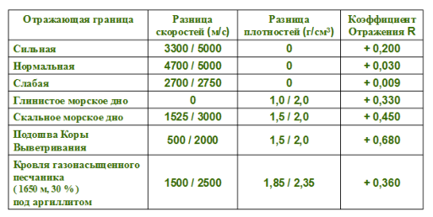
Акустическая жесткость и коэффициент отражения
Она также применима только для случаев падения волны, близкого к нормальному.
В таблице 5.1 приведены величины типичных коэффициентов отражения. К сильным границам относятся те, на которых коэффициент отражения близок к 0,2. Такие границы редко встречаются в терригенном разрезе (не считая тонких контрастных пластов – углей и карбонатов). Кровля верхнеюрских отложений Прикаспийской впадины – типичный пример границы, создающей сильное отражение.
Таблица 5.1: Примеры коэффициентов отражения (по данным Французского института нефти)
28.04.2023
8

Slide 9
Акустическая жесткость и коэффициент отражения
Наиболее типичными для разреза являются границы с коэффициентом отражения, меньшими практически на порядок – 0,03.
В качестве примеров приведены также морское дно, подошва коры выветривания, кровля газонасыщенного песчаника. Цифры могут изменяться в зависимости от конкретной ситуации. Однако эти объекты являются весьма сильными отражающими границами, которые могут создавать кратные волны-помехи, которые будут рассмотрены ниже.
При этом акустическую жесткость классифицировать следующим образом:
сильные акуст. границы – Арр>0.5
средние акуст. границы - 0.1<Арр < 0.5
слабые акуст. границы Арр < 0.1
или коэффициент отражения общепринято

Slide 10
Разрешающая способность сейсморазведки
Существует два понятия.
Предел разрешающей способности - это минимальное расстояние между двумя рефлекторами на временном разрезе, которые могут быть опознаны.
Предел способности обнаружения (чувствительности - сезімталдық) - это минимальные
размеры элемента или различия в свойстве, которые могут быть выявлены.
Понятия разрешающей способности и чувствительности относятся как к вертикальным размерам объектов, так и к горизонтальным. Рассмотрим сначала вертикальную разрешенность.
Вертикальная разрешающая способность: составляет около ½ до ¼ длины сейсмической волны и зависит от геологического строения, параметров съемки и качества обработки.
Вертикальная способность обнаружения: геологические объекты толщиной 1/10 длины сейсмической волны будут влиять на форму сейсмического отражения, не будучи разрешенными по данным сейсморазведки (по мнению некоторых авторов до 1/30).
На вертикальную разрешающую способность и чувствительность сейсморазведки
объективно влияют:
- Отношение Сигнал/Помеха – улучшается суммированием по ОГТ, повышением качества источников сигнала и приема
- Частота Сигнала F - снижение частоты дискретизации, повышение качества источника
сигнала и приема (заглубление приемников), суммирование по сейсмоприемников на канале, сохранение высоких частот при обработке
- Скорость распространения волны V – не регулируется.
ОГТ, группирование

Slide 11
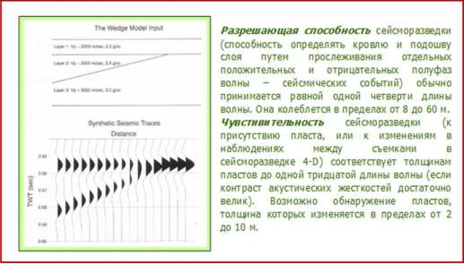
Разрешающая способность сейсморазведки
На рис.10.1 приведена модель с выклинивающимся пластом и соответствующая ему волновая картина сейсмических отражений.
Рис.10.1: Разрешающая способность и чувствительность сейсморазведки
Разрешающая способность сейсморазведки - это возможность определить на (временном разрезе)
отдельно кровлю и подошву пласта путем прослеживания отдельных положительных
и отрицательных полуфаз волны до выклинивания пласта в левой части.
Соответственно размер полуфаз не меньше четверти волны (периода). Для глубин около 2-2,5 км в Западной Сибири это около 15 м.

Slide 12
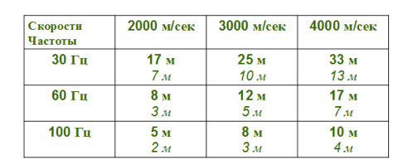
Разрешающая способность сейсморазведки
При этом на стандартном временном разрезе визуально видно кровлю и подошву пласта как отдельные отражения, которые можно будет прокоррелировать.
Чувствительность же сейсморазведки, это определение по сейсмической записи изменений свойств геологического разреза (появление нового контрастного пласта).
По некоторым оценкам, чувствительность сейсморазведки может составлять как 1/30 длины волны, или около 2 м (Западная Сибирь), т.е. если мы имеем возможность проследить пласт 2м и получить информацию о его свойствах, о пористости, например. Однако информация будет
низкой точности. Однако, будет повышаться. | с | увеличением | толщины | пласта | точность определения его свойств
 |  |  |  |  | Рис.10.2: Примеры вертикальной разрешенности и вертикальной чувствительности (по данным Французского института нефти)

Slide 13
Разрешающая способность сейсморазведки
По данным Французского института нефти (таблица 10.1) чувствительность сейсморазведки, равной 1/10 длины волны и зависят от частоты сейсмического сигнала и от скорости сейсмических волн.
К примеру, для глубин около 2,5 км характерны скорости порядка 4000 м/сек и доминирующая частота сейсмического импульса около 30 Гц (верхняя правая ячейка). Инженерной сейсморазведке, работающей на малых глубинах, соответствует нижняя левая ячейка. Как видите, цифры различаются в 6 раз.
Таким образом реально увеличить разрешающую способность сейсморазведки можно увеличивая частоту сигнала и поэтому первая задача при контроле за качеством проведения полевых работ и результатов обработки – следить за сохранением высоких частот.
Разрешенность сейсморазведки по вертикали связана с размерами первой зоны Френеля при сферическом расхождении волны от точечного источника. Чем меньше ее размеры, тем выше разрешающая способность.
ФРЕНЕЛЯ ЗОНЫ, участки, на которые разбивается волновая поверхность при рассмотрении дифракционных волн (Гюйгенса - Френеля принцип). Зоны Френеля выбираются так, чтобы удаление каждой следующей зоны от точки наблюдения было на половину длины волны больше, чем удаление предыдущей зоны от той же точки.
По мере удаления от источника сигнала размеры сферического фронта волны увеличиваются, становится больше и первая зона Френеля. Таким образом ее размеры зависят от: глубины, частоты сигнала (обратно пропорционально) и скорости волны (прямо пропорционально).

Slide 14
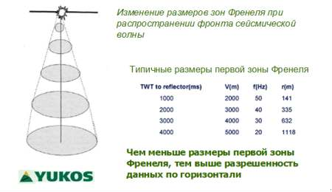
Разрешающая способность сейсморазведки
Рис. 10.3: Изменение размеров зон Френеля при распространении фронта сейсмической волны
Типичные размеры зон Френеля (несколько примеров) приведены в таблице на рис.10.3 Более часто встречается ситуация средняя между 2 и 3 строками.
Для увеличения горизонтальной разрешенности применяется ряд процедур обработки, в частности, миграция. Она направлена на уменьшение эффективной зоны Френеля.

Slide 15
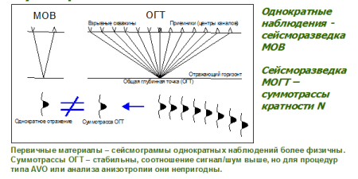
Суммирование по ОГТ – общей глубинной точке и суммотрассы ОГТ
В классическом МОВ все трассы относятся к трассам однократных отражений. В методе МОГТ результирующая сейсмотрасса по сути своей есть сумма трасс общей глубинной точки. Это делается для подавления нерегулярных волн-помех и усиления полезного сигнала (рис.10.4)
Рис. 10.4: МОВ и суммирование
по ОГТ
Однако единичная трасса и суммотрасса совершенно не идентичны, т.к. при суммировании объединяются трассы с разными частотными спектрами, с разными сейсмическими импульсами и путями прохождения волны, по-разному отфильтрованными геологической средой.
Само суммирование не всегда идеально из-за недоучета скоростей и наклона границ.

Slide 16
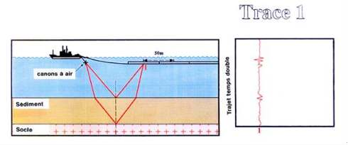
Суммирование по ОГТ – общей глубинной точке и суммотрассы ОГТ
В итоге суммотрасса представляет собой обобщенную информацию об объекте и
количественно интерпретировать ее можно лишь с некоторой долей условности.
Гораздо корректней использовать единичные сейсмотрассы. Более того, такие процедуры, как анализ анизотропии, AVO анализ можно сделать только используя первичные сейсмограммы.
Технология получения сейсмограмм ОГТ.
В случае модели с горизонтально залегающими границами возбужденная в некоторой точке волна отразится от точки на отражающей поверхности точно посредине между источником и приемником.
Рис.10.5: Построение сейсмограммы общего пункта взрыва (ОПВ) для трассы 1

Slide 17
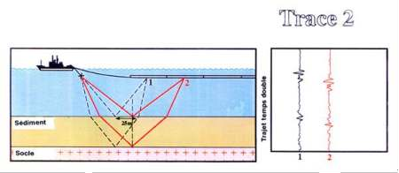
Суммирование по ОГТ – общей глубинной точке и суммотрассы ОГТ
Рис.10.6: Построение сейсмограммы общего пункта взрыва (ОПВ) для трассы 2
Пусть следующий взрыв будет произведен с некоторым смещением относительно положения первого. Отражение от той же самой точки будет зарегистрировано сейсмоприемником, симметрично на таком же удалении, что и источник сигнала.
Путь пробега и время прихода волны увеличились, однако отражение принято от той же самой
точки – средней, или глубинной. Трассы от разных взрывов с зарегистрированным отражением на одной сейсмограмме называемую сейсмограммой ОГТ.
Аналогично поступим и с третьим пунктом взрыва. Теперь у нас на ней нанесено три трассы, несущие отражения от одной и той же точки.

Slide 18
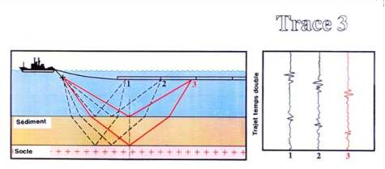
Суммирование по ОГТ – общей глубинной точке и суммотрассы ОГТ
Рис.10.7: Построение сейсмограммы общего пункта взрыва (ОПВ) для трассы 3
Эти трасы можно проссумировать, усилив тем самым полезный сигнал в три раза (так как кратность прослеживания равна 3), а нерегулярный шум подавить.
Таким образом можно собрать сейсмограмму ОГТ из значительного количества трасс, обеспечив высокую кратность суммирования (до 60 крат и выше) и повышение соотношения сигнал-помеха.
Однако избыток суммирования имеет негативный эффект. С увеличением кратности суммирования наблюдаются больше различий в пути волн для минимально и максимально удаленных трасс, что приводит к разной фильтрации сейсмического импульса геологической средой и разной частоте, особенно в области высоких частот, а значит и формы импульса.
КазНИТУ им.К.И.Сатпаева
18

Slide 19
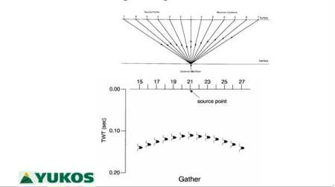
Суммирование по ОГТ – общей глубинной точке и
суммотрассы ОГТ
Рис. 10.8: Суммирование по ОГТ – общей глубинной точке и суммотрассы ОГТ
Годограф отраженной волны на сейсмограмме ОГТ имеет форму гиперболы. Для синхронного
суммирования годограф необходимо привести к прямой линии.
С увеличением эффективной скорости в среде над границей отражения гипербола – годограф отраженной волны становится пологой. Поэтому набор поправок, который необходимо
ввести в каждую трассу в зависимости от ее удаления для спрямления годографа зависит
от эффективной скорости, и называются такие поправки скоростными или кинематическими.
20

Slide 20
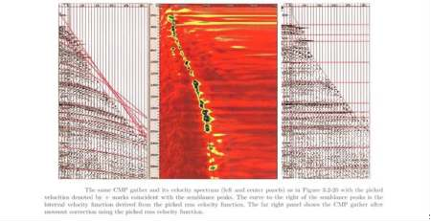
Суммирование по ОГТ – общей глубинной точке и суммотрассы ОГТ
Рис.10.9: Суммирование по ОГТ
и анализ скоростей
Для более точного определения эффективных скоростей организуется пошаговый веерный перебор скоростей, дающий при эффективном суммировании максимум энергии на графике – эта скорость и принимается за истинную при последующем суммировании.
График зависимости эффективной скорости или скорости ОГТ от глубины приведен
на рис.10.9 в центре. На его основе в первичную сейсмограмму ОГТ вводятся кинематические поправки, отражающие горизонты спрямляются (на рис. справа) и после этого суммируются.
20

Slide 21
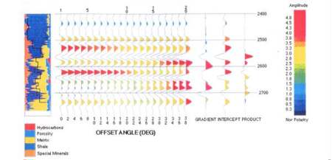
Суммирование по ОГТ – общей глубинной точке и суммотрассы ОГТ
Однако на данном этапе могут иметь место следующие ошибки:
Скорости ОГТ могут быть определены не оптимально, и тогда суммирование по ОГТ будет производиться не синфазно, приводя к искажению суммотрассы и ее частотного состава.
Скорости ОГТ могут быть определены недостаточно часто по горизонтали, и при их сильной изменчивости, они могут отличаться от использованных при суммировании.
Рис.10.10: Построение сейсмограммы общего пункта взрыва
Часто при обработке уделяют повышенное внимание только целевым горизонтам, подбирая скорости очень схематично в интервале между ними. Это приводит к тому, что отражающие границы в таких интервалах «рассыпаются» (рис.10.10).
20

Slide 22
Суммирование по ОГТ – общей глубинной точке и
суммотрассы ОГТ
Необходимо отметить, что коэффициент отражения зависит не только от соотношения акустических жесткостей в выше и ниже лежащих слоях, но также и от угла падения волны на отражающую поверхность. Если при субвертикальном падении (до 15⁰) суммирование достаточно корректно, то при больших углах падения из-за сильного изменения формы отражения оно некорректно.
Это говорит интерпретации
о том, разрезы
что широко используемые ОГТ имеют существенные
в настоящее время для недостатки по
своей
физической природе, и при возможности
необходимо переходить на
интерпретацию первичных сейсмограмм.
Поэтому при получении материалов необходима сдача всего первичного материала ОГТ. По мере необходимости его можно будет использовать при
переобработке и переинтерпретации интерпретации сейсморазведки или
по мере совершенствования методов
повышению детальности стоящих перед
разработчиками задач.
20

Slide 23
Особенности обработки сейсмических данных
Одной из основных задач сейсмической съемки на первом этапе является принять как можно больше первичных отражений (полезных сигналов) и как можно меньше шумов или помех.
На следующем этапе задача обработки сейсмических данных - разделить разные типы сейсмических волн, чтобы извлечь как можно больше первичных отражений (таких как PP- волны), а также подавить шумы и повысить детальность информации. Достигается это многочисленными процедурами, требующие все большего времени и больших финансовых затрат, а также больших мощностей вычислительной техники.
Важность обработки данных подчеркивается и тем, что она очень сильно влияет на результат интерпретацию, при этом она, хоть и в меньшей степени, но все же зависит от
компетентности оператора.
В обработку входят и такие процедуры, как демультиплексирование – выборка трасс из сейсмограмм ОПВ, формирование сейсмограмм ОГТ с введением кинематических поправок, суммирование по ОГТ. Длительность процедур обработки зависит от кратности суммирования.
На рис.10.11 изображено два разреза с суммотрассами ОГТ. Слева изображен априорный, или начальный разрез, полученный из суммотрасс ОГТ, не прошедших обработки. Справа – окончательный временной разрез ОГТ, прошедший стандартный граф обработки. Видно, что на окончательном разрезе нерегулярные шумы и помехи существенно подавлены, полезные волны подчеркнуты и прослеживаются гораздо лучше, детальность его также существенно выше.
20

Slide 24
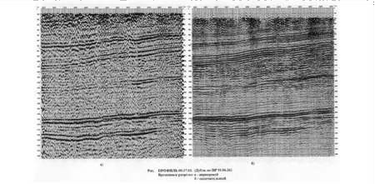
Особенности обработки сейсмических данных
Рис.10.11: Априорный (а) и окончательный (б) временные разрезы ОГТ
Качественное улучшение временных разрезов от априорного к окончательному происходит в основном за счет расширения спектра сигнала в области высоких частот.
На рис. 10.12 приведены фрагменты априорного и окончательного временных разрезов и соответствующие им амплитудно-частотные спектры. На них видно, что на окончательном временном разрезе низкие частоты (0-12 гц) существенно подавлены (помехи типа волны Релея), а высокие - усилены. Максимум энергии сигнала расширен с 27 до 32 Гц. Линию -9дБ относительно максимума спектр окончательного разреза пересекает на 44 Гц, в то время как на априорном – на 33 Гц.
20

Slide 25
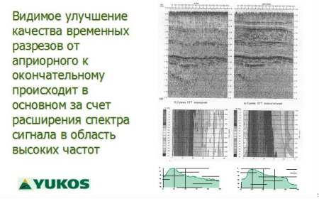
Особенности обработки сейсмических данных
Рис. 10.12: Улучшение качества окончательного (а) и априорного (б) временных разрезов за счет
расширения спектра высоких частот
В целом, частоты в интервале от 30 до 100 Гц на окончательном разрезе выше в среднем на 6 дБ. И только на частотах выше 100 Гц на окончательном разрезе наблюдается резкое уменьшение амплитуд в результате применения фильтра, принудительно убирающего частоты выше
заданного порога.
Процедуры обработки постоянно совершенствуются, причем происходит это практически непрерывно и достаточно быстро. Результаты обработки одного и того же профиля в
1979, 1984 и 1988 годах представлены на рис.10.13.
20

Slide 26
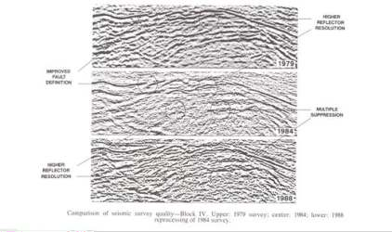
Особенности обработки сейсмических данных
Рис.10.13: Повышение качества
сейсморазведки МОГТ
За период менее 10 лет сейсмический материал переобрабатывался трижды, и каждый раз результат становился заметно лучше предыдущего. Если в 1979 г. окончательный разрез довольно низкочастотный и на опорных отражающих горизонтах видна только часть разломов, а часть заглажена в процессе обработки, то в 1984 г. разломы удалось выделить более надежно, а обработка 1988 г. выполнена по улучшению прослеживаемости малоамплитудных отражений внутри изучаемой толщи.
Безусловно, совершенствуются не только процедуры обработки, но и техника и технология
сейсмической съемки. Эти два процесса происходят совместно.
26

Slide 27
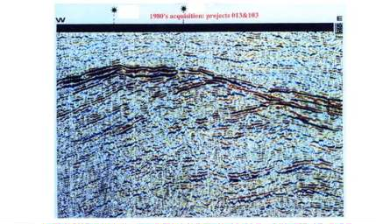
Особенности обработки сейсмических данных
Еще один пример. На временном разрезе, полученном в 1980 г. хорошо выражены отражающие горизонты в верхней части представленного интервала. Ниже залегающие горизонты представлены существенно менее выдержанными отражениями, выделение их и трассировка затруднены.
Рис.10.14: Сейсморазведка 3D 1980г.
Съемка, выполненная в 1996 году, и соответственно, обработка, принесли существенно новую информацию о внутреннем строении представленного на рисунке осадочного комплекса.
На нем уверенно уверенно выделяются новые структурные элементы, дополнительные отражающие границы, ряд тектонических нарушений.
27

Slide 28
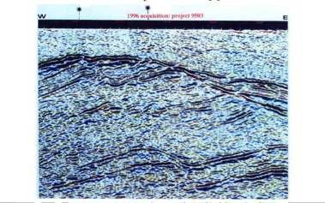
Особенности обработки сейсмических данных
Рис.10.14: Сейсморазведка 3D 1996г.
В граф стандартной обработки входят многие процедуры. Они обеспечивают;
сортировку сейсмотрасс по ОГТ, их суммирование;
восстановление амплитуд сейсмического сигнала за счет расхождения волны;
перебор и уточнение эффективных скоростей;
ввод статических и кинематических поправок вручную и автоматически;
вырезание сильных волн-помех – мьютинг;
сжатие сигнала – деконволюция;
корректировка частотного состава записи – фильтрация,
коррекция геометрии точек отражения сейсмических сигналов в пространстве – миграция и многие другие функции.
28

Slide 29
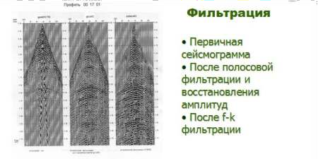
Фильтрация сейсмических данных
Фильтрация обычная, часто используемая процедура. Однако она имеет риск некорректного
выполнения.
Фильтрация бывает полосовой, когда вырезается заданная полоса частот, например, промышленная частота 50 Гц, низкочастотная, когда ослабляются низкие частоты, высокочастотная – когда ослабляются высокие частоты, а также специальные виды фильтрации, например, выравнивающие фильтр, или производящие фильтрацию в f-k области.
Рис.10.15: Фильтрация по первичному материалу
Фильтрация производится путем свертки трассы с оператором фильтра в частотной
области, куда трассы пересчитываются путем преобразования Фурье.
28

Slide 30
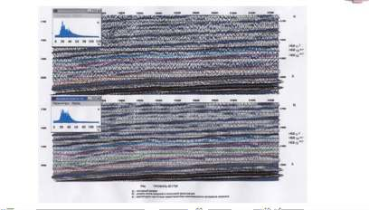
Фильтрация сейсмических данных
Фильтрацию можно проводить по окончательному временному разрезу и по первичному материалу (более эффективно, но трудоемко). На рис. 10.15 показана первичная сейсмограмма, отфильтрованная разными программами.
На первичной сейсмограмме наиболее ярко из волн-помех видна так называемая «воздушка»
- волна Релея. Применение процедуры восстановления амплитуд и полосовой фильтрации
(подавление низкочастотных волн) существенно улучшает вид сейсмограммы в центре слайда.
Еще больше повышает качество материала применение фильтрации в f-k области (пространственно-частотной области), куда реальные данные из временно-пространственной области пересчитываются путем преобразования Фурье. Достоинство этой фильтрации в том, что в f-k области помехи и полезные волны разделяются и снятие одних не ослабляет других, в отличии от обычных сейсмограмм.
Рис.10.16: Пример результатов полосовой и веерной фильтрации
28

Slide 31
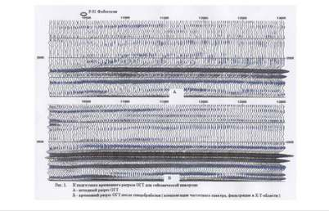
Фильтрация сейсмических данных
Фильтрация по разрезу суммотрасс. На рис.10.16 приведены исходный временной разрез (вверху) и тот же разрез после полосовой и веерной фильтрации. Полосовая фильтрация – это обычная, так называемая одномерная фильтрация, когда вырезается определенная полоса частот. Веерная фильтрация – это другое название фильтрации в f-k области.
Видно, что после выполнения фильтрации разрез стал менее зашумленным, более чистым, частотный состав разреза несколько повысился. Это особенно наглядно видно на частотно- амплитудных спектрах: у разреза после фильтрации он шире, прежде всего в области частот около 40 Гц. Важно, что в целом конфигурация спектра не претерпела принципиальных изменений, т.е. изменения в форму записи внесены достаточно мягкие.
Рис. 10.17: Применение спецпроцедур при обработке: а) коррекции частотного спектра; б) фильтрации в Х-Т области
28

Slide 32
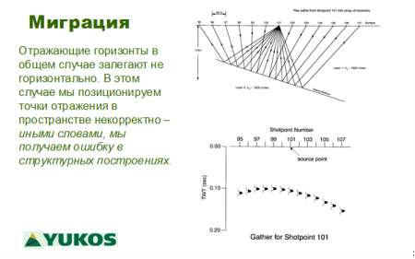
Миграция сейсмических данных
В сейсморазведке существует ряд ограничений, одно из которых то, что мы можем рассматривать отражающие границы как горизонтальные (или субгоризонтальные). Но если углы наклона границ становятся значимыми (10 градусов и выше), то это приводит к неточности в структурных построениях, а также к некорректному суммированию трасс в ОГТ и, потере точности в динамических характеристиках отражений.
В случае не горизонтального залегания отражающих горизонтов годограф отраженной волны на сейсмограмме ОПВ не симметричен (рис. 10.19 ).
Рис.10.19: Миграция: не симметричность годографа отраженных волн
28

Slide 33
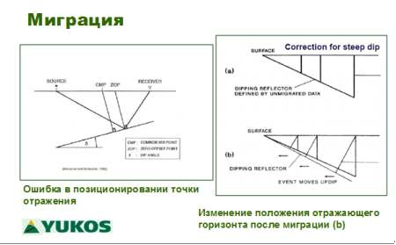
Миграция сейсмических данных
Рис. 10.20: Миграция: а) ошибка в позиционировании точки отражения; б) изменение положения отражающего горизонта после миграции
Несовпадение положения реальной точки отражения в пространстве с точкой, которой мы приписываем отражение, называется сейсмическим сносом. В левой части рис.10.20 положение общей глубинной точки, которое было бы определено исходя из идеи симметричности, не совпадает с истиной точкой отражения при наклонной границе.
Аналогичную ситуацию мы наблюдаем и на правом рисунке (рис.10.20). Вверху (а) изображен временной разрез, как бы мы его построили, считая, что каждая точка отражает волну вертикально вверх (ведь и суммотрасса ОГТ приводится к наименьшему времени).
28

Slide 34
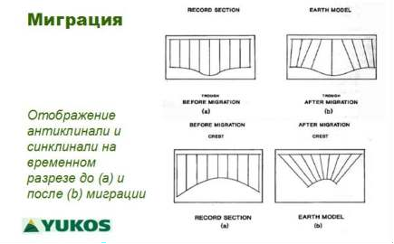
Миграция сейсмических данных
Однако, не вертикальный угол падения и отражения волны от наклонной границы предполагает изображению положения наклонной границы с большим углом наклона после учета сейсмического сноса. Таким образом для наклонных границ присуща ошибка в структурных построениях, которая может быть устранена путем учета сейсмического сноса – что и осуществляет миграция.
Рис.10.21: Отображение Антиклинали на временном разрезе до (а) и после (b) миграции
На рис. 10.21 на сейсмических временных разрезах отображены синклинальные и антиклинальные структуры. Выполнив аналогичные построения с учетом вертикального распространения

Slide 35
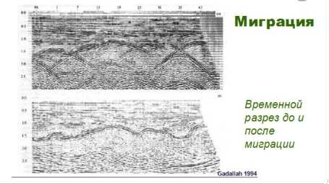
Миграция сейсмических данных
сейсмических волн и с учетом наклона отражающих границ, можно убедиться, что синклинальные структуры на временных разрезах кажутся уже, чем в действительности, а антиклинальные – шире. Это может привести к большим ошибкам в определении объемов УВ, связанных с антиклинальной ловушкой.
Устранение волн дифракции и так называемых петель
Петли на сейсмической записи образуются при отражениях внутри синклинальной структуры (фрагмент временного разреза до миграции на рис.10.22, сверху). Ниже приведен тот же разрез, но уже после миграции. Петли и дифрагированные волны устранены практически полностью, выполнение структурных построений, и мы можем надеяться, что высокой точности, по опорному горизонту, прослеживающемуся на времени 1.1-1.6 сек.
Рис. 10.22: Временной разрез до и после миграции

Slide 36
Миграция сейсмических данных
Необходимо отметить, что на верхнем разрезе до миграции в его нижней части мы видим отражения, похожие на годографы, обращенные вниз. На нижнем разрезе на том же участке мы видим годографы обращенные вверх. И то, и другое примеры ложных волн-помех. Но если первые связаны с дифракцией, то последние с неудачно подобранными параметрами миграции.
Дело в том, что для выполнения миграционных преобразований необходимо задаться скоростями (иначе мы не знаем, с чем имеем дело, с наклоном границ или с изменением скоростей). В нижней части разреза скорости использованы явно не оптимальные.
Миграция сейсморазведки 3D
Все предыдущие примеры, рассмотрены для плоской или двумерной миграции и их можно
использовать применительно к отдельным профилям или сейсморазведке 3D.
В действительности же сейсмический снос связан не с плоскостью, а с 3-мерным пространством. В этом случае миграция в пространстве более корректна и точнее, чем миграция в плоскости.
На рис.10.23 показано сопоставление пространственной геологической модели, и полученных на ее основе первичных сейсмических данных, двумерной миграции и трехмерной миграции. Результат моделирования достаточно нагляден.
Никакое уплотнение сети профилей 2D не исправляет эту принципиальную разницу. Поэтому с этих позиций при наклонных отражающих горизонтах всегда предпочтительнее пространственная сейсмическая съемка.

Slide 37
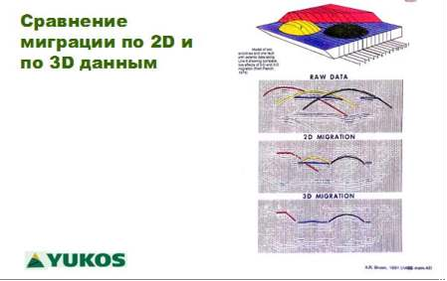
Миграция сейсмических данных
Рис.10.23 : Сравнение миграции по 2D и 3D сейсмическим данным
Оценить влияние миграции на сейсмическую запись можно применительно к повышению
разрешающей уменьшении
способности и размерам первой зоны Френеля. Миграция направлена на
зоны
Френеля за счет лучшей фокусировки сейсмических волн, при этом
увеличивается разрешающая способность сейсморазведки и увеличивается детальность
материалов.

Slide 38
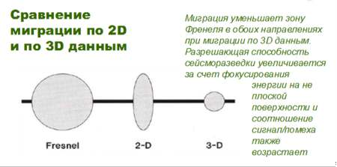
Миграция сейсмических данных
Рис.10.24: Миграция 3D и
изменение формы зоны Френеля
Большой круг изображает (схематически) размеры зоны Френеля до миграции. Двухмерная миграция приводит к уменьшению одной из осей круга, ставшего таким образом эллипсом. Миграция по 3D данным уменьшает зону Френеля в обоих направлениях.
Разрешающая способность сейсморазведки еще более увеличивается за счет фокусирования энергии на не плоской поверхности и соотношение сигнал/помеха также возрастает.
На реальных временных разрезах проведено сопоставление 2D и 3D миграции (рис.10.25)

Slide 39
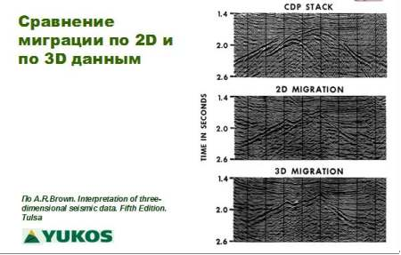
Миграция сейсмических данных
На временном разрезе до миграции наблюдается значительное количество дифрагированных волн, не позволяющие выполнить структурные построения по опорному горизонту (рис.10.25).
Двухмерная миграция решает многие из этих проблем: структурные построения выполнимы, дифрагированные волны в основном сняты, есть возможность выделить тектонические нарушения. Но применение пространственной миграции повышает качество материала еще больше.
Рис.10.25: Практический пример по сравнению миграции
по 2D и 3D данным

Slide 40
Миграция сейсмических данных
Миграция бывает двухмерная и пространственная, она бывает еще нескольких видов: во временах и в глубинах, до суммирования и после. Примерно по мере увеличения трудоемкости (и эффективности) они могут быть представлены в следующем порядке.
Частичная миграция до суммирования (DMO-dip moveout)
2D миграция во времени после суммирования
2D миграция в глубинах после суммирования
2D миграция во времени до суммирования
2D миграция в глубинах после суммирования
3D миграция во времени после суммирования
3D миграция в глубинах после суммирования
3D миграция во времени до суммирования
3D миграция в глубинах после суммирования
Если миграция по 2D в глубинах после суммирования занимает до нескольких минут на профиль на обычном ПК, то выполнение 3D миграция до суммирования в глубинах на один блок может занять до 6-8 недель рабочего времени.
Результаты применения современных процедур миграции могут быть весьма эффективными

Slide 41
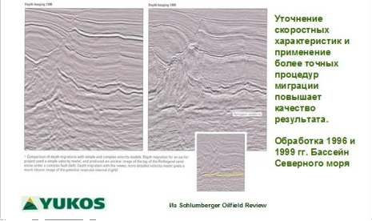
Миграция сейсмических данных
На временном разрезе слева (обработка 1996г.) скоростная модель, наполнявшая глубинную модель строения участка, была задана грубо (рис.10.27). В результате края соляного купола и плоскости разлома видны не очень четко (материалы бассейна Северного моря). Уточнение скоростной характеристики модели (обработка 1999) позволило выполнить глубинную миграцию с более высоким результатом: и в отношении кровли соляного купола, и в отношении положения разлома.
Рис. 10.27: Миграция в глубинах

Slide 42
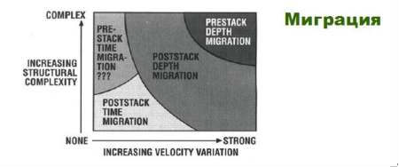
Миграция сейсмических данных
Таким образом, уточнение скоростных характеристик и применение более точных процедур миграции повышает качество результата.
Рекомендации по типу применяемой миграции в самом общем виде можно почерпнуть из рис.
10.28.
Р
Рис.10.28: Миграция и сложность
строения геологической среды
Миграция по суммарным разрезам во временах может быть применена только в самых простых условиях: при невысокой сложности структурного строения территории и при простом скоростном законе, не сильно меняющимся по площади.
По мере усложнения структурной обстановки необходимо применять уже миграцию до суммирования. С повышением изменчивости скоростных характеристик среды эффективен переход на миграцию в глубинах. И в наиболее сложных ситуациях рекомендуется миграция до суммирования в глубинах.

Slide 43
Миграция сейсмических данных
При решении задач количественного прогноза с высокой детальностью и точностью, например, учете эффекта AVO, бывает необходимым применение процедуры миграции по первичному материалу.
Таким образом, решение о применении того или иного вида процедуры инверсии принимает интерпретатор в зависимости как от сложности строения территории, так и от решаемых при интерпретации задач.

Slide 44
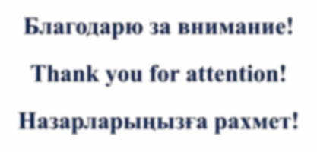
Благодарю за внимание!
Thank you for attention!
Назарларыңызға рахмет!

